Slide 1
财政学
Public Finance

Slide 2
第九章
税收的经济效应

Slide 3
税收的经济效应，是指纳税人因国家课税而在其经济选择或行为方式方面做出的反映，或者从另一个角度讲，是指国家课税对消费者的选择乃至生产者决策的影响，即税收的调节作用。
税收的经济效应表现为税收的收入效应和税收的替代效应两个方面。

Slide 4
第九章 税收的经济效应
第一节 税收经济效应的作用机制
第二节 税收的经济影响
第三节 税收与经济发展

Slide 5
第一节 税收的经济效应作用机制
一、税收的收入效应
  (the income effect )
二、税收的替代效应
  (the substitution effect )

Slide 6
税收的收入效应是指税收将纳税人的一部分收入转移到政府手中，使纳税人的收入下降，从而降低商品购买量和消费水平。

Slide 7
一、税收的收入效应
衣物
A
C
P1
P2
O
D
B
食品
图9-1 税收的收入效应

Slide 8
税收的替代效应是指税收对纳税人在商品购买方面的影响，表现为当政府对不同商品实行征税或不征税、重税或轻税的区别对待时，会影响商品的相对价格，使纳税人减少征税或重税商品的数量，而增加无税或轻税商品的数量，即以无税或轻税商品替代征税或重税商品。

Slide 9
二、税收的替代效应
衣物
A
I1
I3
P3
P1
食品
O
E
B
图9-2 税收的替代效应

Slide 10
第二节 税收的经济影响
一、税收对劳动供给的影响
  (the effect in labor supply)
二、税收对居民储蓄的影响
  (the effect in saving)
三、税收对投资的影响
  (the effect in investment )
四、税收对个人收入分配的影响
  (the effect in individual income distribution )

Slide 11
一、税收对劳动供给的影响
（一）税收对劳动供给的收入效应和替代效应分析
（二）我国的实际情况

Slide 12
（一）税收对劳动供给的收入效应和替代效应分析
收入或闲暇之间的选择
工作可以获得收入进而购买相关商品获取效用，闲暇可以直接带来效用。
工资是闲暇的价格（机会成本）

Slide 13
1.税收对劳动供给的收入效应
是指征税后减少了个人可支配收入，促使其减少消费支出，而减少消费闲暇商品（少买闲暇商品），结果增加了工作时间。

Slide 14
2.税收对劳动供给的替代效应
是指由于征税使劳动和闲暇的相对价格发生变化，劳动收入下降，闲暇的相对价格降低（多买闲暇商品），促使人们选择闲暇以替代工作。

Slide 15
3.如果收入效应大于替代效应，征税对劳动供给主要是刺激作用；
如果收入效应小于替代效应，征税对劳动供给就会形成超额负担，人们选择闲暇。收入效应和替代效应呈反方向。

Slide 16
收入效应大于替代效应
收入
D
替代效应
E1
E3
U1
C
E2
总效应
U2
O
B
A
F
Z
闲暇
收入效应

Slide 17
收入效应小于替代效应
收入
D
替代效应
E1
E3
U1
C
总效应
E2
U2
O
A
B
F
Z
闲暇
收入效应

Slide 18
（二）我国的实际情况
征税对劳动力供给影响比较小
目前的就业形势：高等院校毕业生就业难，中小企业招工难，中西部地区招工难。
结构性失业造成的，如人才的培养结构等，这就表现为：一方面是闲置劳动力；另一方面是空闲岗位无人问津或有人不能胜任。
解决：调整和改变就业观念；职业培训；调整需求结构如第三产业；财政支持

Slide 19
二、税收对居民储蓄的影响
（一）税收对居民储蓄的收入效应和替代效应
（二）我国的实际情况

Slide 20
（一）税收对居民储蓄的收入效应和替代效应
储蓄取决于收入水平和利息率
所得税、利息税和间接税对储蓄产生影响
  个人所得税减少可支配收入，进而减少储蓄
  利息税通过减少储蓄回报率影响储蓄
  间接税转移税负，减少实际收入，减少储蓄

Slide 21
税收对储蓄的收入效应是指在对个人所得征税后，个人的实际收入（或购买力）下降，会按他既定的收入减少当前的消费和储蓄。
如不征利息税，征收个人所得税对居民储蓄只有收入效应。
利息税：收入效应和替代效应（都为负）

Slide 22
（二）我国的实际情况
储蓄额增长很快，住房公积金，教育储蓄免征。
几乎不受税收影响
国家总储蓄率：世界银行将其定义为国民总收入减去总消费量，再加上净转移收入。这个指标涵盖范围更广，不仅包括了个人，还将企业和政府也纳入统计。

Slide 23
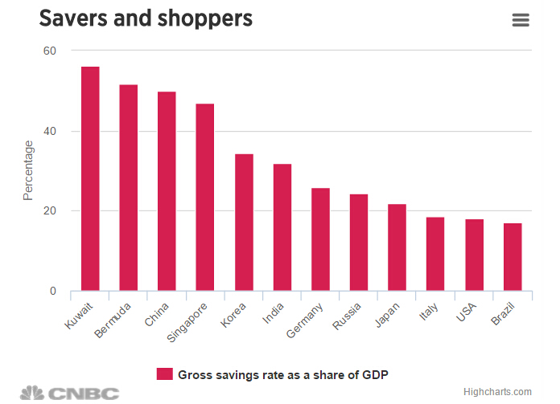
2013年国家总储蓄率概览

Slide 24
世行在2013年的统计显示，中国总储蓄在GDP中的比例在2013年就达到相当高的水平，位居全球第三，仅次于科威特和百慕大群岛地区。
国民储蓄分三个部分：居民储蓄、企业储蓄、政府储蓄，其中居民储蓄代表个人（家庭）的储蓄水平。
来自国际清算局的数据就显示，在2000年到2008年间，中国国民总储蓄增长中有80%源于政府及公司部门，并非来自家庭。

Slide 25
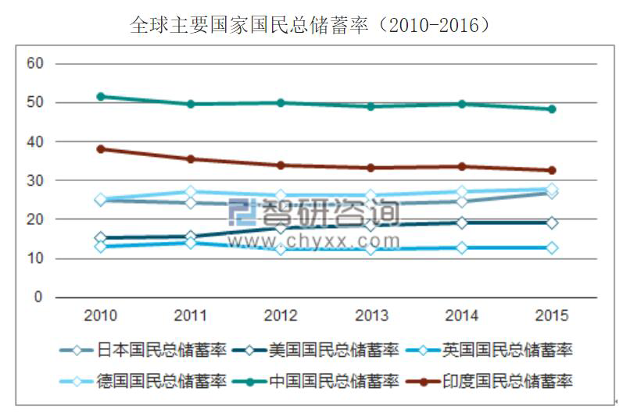

Slide 26
2015年，中国居民新增储蓄的存款就超过了4万亿人民币，2008年以来，中国的居民储蓄累计增加了35万亿元。
按照全国总人口13.7亿计算，我国居民人均存款已经达到40291元人民币，首次突破4万元。那么，人均4万的居民储蓄来自谁？
西南财经大学和中国家庭金融调查与研究中心曾对8000多户中国家庭进行调查，并发布《2015中国家庭金融报告》。报告指出：
家庭储蓄分布极为不均。55%的家庭没有或几乎没有储蓄，而收入最高的10%的家庭储蓄率为60.6%，储蓄金额占当年总储蓄的74.9%。收入最高的5%的家庭储蓄率为69.02%，储蓄金额占当年总储蓄的61.6%。

Slide 27
截止2017年12月末，中国人民币存款余额164.1万亿元左右。在这里面，住户存款达到64万亿元，非金融企业存款达到57万亿元。你可以看出来，中国老百姓和中国企业是银行存款的主力军，他们占了银行人民币存款的74%。
从金额上来，中国的存款是非常多的，但近年来存款流失趋势越来越明显。

Slide 28
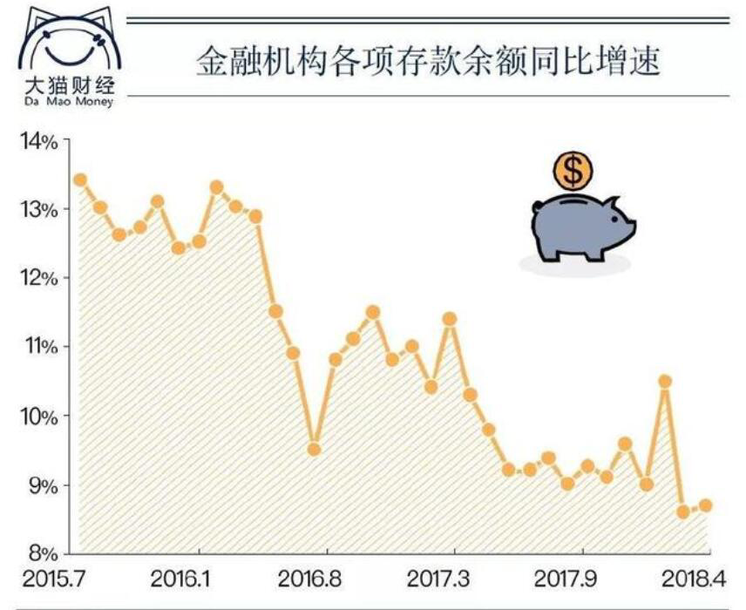

Slide 29
从图很明显看到，金融机构的存款增速直直下降。目前各项存款余额的同比增速已经降至1979年以来的最低水平。截至3月末，各项存款余额同比仅增长8.7%，较上年同期下降了1.6个百分点。
在这里面，个人储蓄存款降幅更为惊人，居民的储蓄率由2010年的16%下降到2017年的7.7%。四大行和中资全国性大型银行个人存款中的储蓄存款余额在今年一季度均出现负增长。

Slide 30
居民的钱不存款，都去了哪些呢？
理财产品
买房
。。。。

Slide 31
三、税收对投资的影响
（一）税收影响投资的原理
（二）税收对投资的替代效应和收入效应分析
（三）税收对吸引国外直接投资的影响

Slide 32
（一）税收影响投资的原理
税收对投资的影响主要通过企业所得税的税率、税前抵扣和税收优惠等措施影响纳税人的投资收益和投资成本。
征税减少了企业净收益，增加了亏损风险。
r(1-t)≥i
r为毛收益率， r(1-t)为净收益率，i为市场利息率。

Slide 33
（二）税收对投资的替代效应和收入效应分析
税收对投资的替代效应
课征公司所得税，会降低纳税人的投资收益率，如果因此降低了投资对纳税人的吸引力，导致投资者减少投资而以消费替代投资。
税收对投资的收入效应
如果征税和提高税率减少了投资者的税后净收益，而投资者为了维持过去的收益水平趋向于增加投资

Slide 34
征税对投资替代效应
投资
A
I 1
P 1
D
I 1
P 2
I 2
I 2
0
C 1
B
消费
C2
图9-4 征税使投资替代效应

Slide 35
税收对投资的收入效应
投资
A
I2
P2
P 1
I 1
I2
I 1
0
C1
C2
E
B
消费
图9－5 税收对投资的收入效应

Slide 36
（三）税收对吸引国外直接投资的影响
加速折旧；
未分配利润减税或再投资退税；
减低税率或定期免税。
居住国和投资国之间的国际税收关系：
  免税法：对来自于投资国的利润免税；
  扣除法：应税所得中扣除在投资国已缴纳税收；
  抵免法：从税额中扣除已缴纳税额。

Slide 37
四、税收对个人收入分配的影响
1、个人所得税是调节收入分配的最有力工具
2、税收支出也是影响收入分配的重要工具
3、社会保险税是实现收入再分配的良好手段
4、所得税指数化是减轻通货膨胀的收入分配扭曲效应的一种方法

Slide 38
1、个人所得税是调节收入分配的最有力工具
直接对纳税人的所得综合或分类征税，即使是比例税率，也体现了支付能力原则；
一般实行累进税率制度，具有较强的再分配作用。

Slide 39
2、税收支出也是影响收入分配的重要工具
政府通过对许多项目作出不予课税、税额减免、所得扣除等特殊规定增加低收入阶层的实际收入。
途径：
  直接对低收入阶层的许多纳税项目给予优惠。如医疗费用扣除、儿童抚养费扣除、劳动所得抵免等；
  对间接增加低收入阶层收入或减少低收入阶层支出的行为给予免税或优惠照顾。

Slide 40
3、社会保险税是实现收入再分配的良好手段
以工薪所得为征税对象，为全体居民提供社会保障基金的同时，发挥了再分配的作用。

Slide 41
4、所得税指数化是减轻通货膨胀的收入分配扭曲效应的一种方法
指数化：按照每年价格指数，调整应税所得的适用税率和纳税扣除额，以便剔除通货膨胀所造成的的名义所得上涨的影响。
特别扣除法：扣除名义所得
税率调整：降低边际税率
指数调整法：调整免税额、扣除额、级距等
实际所得调整法：应税所得还原为基年所得。

Slide 42

第三节 税收与经济发展
一、税收与经济发展关系的理论观点
二、供给学派的税收观点
三、减税政策评析
供给学派代表人物：Arthur B Laffer

Slide 43
一、税收与经济发展关系的理论观点
1. 古典经济学的观点
  亚当·斯密，税不重征，税收是财政收入的手段
2. 社会政策学派的观点
  阿道夫·瓦格纳，税收是财政的需要，也是经济调节的手段。瓦格纳指出“从社会政策的意义说，所谓赋税，就是以满足财政上的必要的同时，或不问财政上有无必要，以规定国民收入的分配及国民财产的分配，借以矫正个人所得与个人财产的消费为目的所征收的赋课物。”
3. 凯恩斯学派的观点
  有效需求，主张政府干预，实施需求管理政策

Slide 44
二、供给学派的税收观点
（一）供给学派的三个基本命题
（二）拉弗曲线
（三）马斯顿的经验分析

Slide 45
（一）供给学派的三个基本命题
1.高边际税率会降低人们的工作积极性，低边际税率会提高人们的工作积极性；
2.高边际税率会阻碍投资，减少资本存量，而低边际税率会鼓励投资，增加资本存量；
3.边际税率的高低和税收收入的多少不一定按同一方向变化，甚至可能按反方向变化供给学派的“减税”为核心的理论。

Slide 46
（二）拉弗曲线
税收收入
A
D
E
C
B
O
税 率

Slide 47
拉弗曲线的经济含义 :
1、高税率不一定取得高税收收入，而高税收收入也不一定要实行高税率；
2、取得同样多的税收收入，可以采取两种不同的税率；
3、保持适度的宏观税负水平是促进经济增长的一个重要条件。

Slide 48
（三）马斯顿的经验分析
世界银行经济学家马斯顿选择了具有可比性的20个国家20世纪70年代的经济数据，对宏观税率（税收占GDP比重）的高低对经济增长率的影响进行了实证分析。
结论：较低的宏观税率对提高本国的经济增长具有积极的促进作用。

Slide 49
样本国家宏观税率与经济增长率的对比
样本国 | 人均收入 （按1979年美元计算） | 税收收入占GDP 比重 （％） | 1970-1979 年GDP实 际增长 （ ％）
马拉维（低税） 扎伊尔（高税） | 200-300 | 11.8 21.5 | 6.3 －0.7
客麦隆（低税） 利比里亚（高税） | 500-600 | 15.1 21.2 | 5.4 1.8
泰国（低税） 赞比亚（高税） | 500-600 | 11.7 22.7 | 7.7 1.5
巴拉圭（低税） 秘鲁（高税） | 700-1100 | 10.3 14.4 | 8.3 3.1
毛里求斯（低税） 牙买加（高税） | 1100-1300 | 18.6 23.8 | 8.2 －0.9
韩国（低税） 智利（高税） | 1400-1700 | 14.2 22.4 | 10.3 1.9
巴西（低税） 乌拉圭（高税） | 1700-2100 | 17.1 20.0 | 8.7 2.5
新加坡（低税） 新西兰（高税） | 1800-5950 | 16.2 27.5 | 8.3 2.4
西班牙（低税） 英国（高税） | 4300-6350 | 19.1 30.4 | 4.4 2.1
日本（低税） 瑞典（高税） | 8800-11950 | 10.6 30.9 | 5.2 2.0
表9-1 样本国家宏观税率与经济增长率的对比

Slide 50
三、减税政策评析
（一）对供给学派税收主张的理论争议
  收入效应和替代效应的双重作用
（二）美国减税政策实例分析 ——减税政策并非万能的灵丹妙药
  罗斯福新政
  肯尼基—约翰逊的减税政策
  里根与《经济复兴税法》

Slide 51
（一）对供给学派税收主张的理论争议
收入效应和替代效应的双重作用
凯恩斯主义减税与供给学派减税异同

Slide 52
（二）美国减税政策实例分析
罗斯福新政
肯尼基—约翰逊的减税政策
里根与《经济复兴税法》

Slide 53
本章小结
【关键词】
  税收的收入效应
  税收的替代效应
  “拉弗曲线”

Slide 54
【复习与思考】
1、试述税收的收入效应。
2、试述税收的替代效应。
3、试述税收对劳动供给的影响。
4、试述税收对居民储蓄的影响。
5、试述税收对投资的影响。
6、试述供给学派的税收观点。
7、说明“拉弗曲线”及其说明的原理。
8、评析减税政策。

